Slide 1
UBND THÀNH PHỐ QUY NHƠN
TRƯỜNG TIỂU HỌC PHƯỚC MỸ
MÔN TIẾNG VIỆT LỚP 4
BÀI: ANH BA (TIẾT 1)
GV thực hiện: Nguyễn Thị Vân

Slide 3
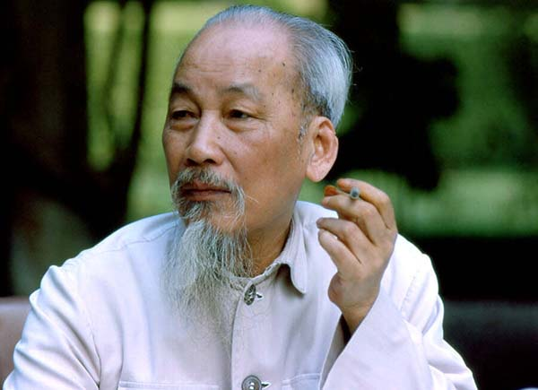

Slide 4
Vở kịch có những nhân vật nào?
Tin – tin, Mi – tin và một số em bé khác

Slide 5
Em bé thứ nhất muốn sáng chế cái gì?
Chế ra một vật làm con người hạnh phúc.

Slide 6
Em bé thứ hai sáng chế cái gì?
Ba mươi vị thuốc trường sinh.

Slide 7
Thước trường sinh nghĩa là gì?
Loại thuốc uống vào sẽ sống lâu.

Slide 8
Vì sao nơi Tin – tin và Mi – tin đến có tên là “ Vương quốc tương lai”?
Vì nơi đó là cuộc sống mơ ước trong tương lai.

Slide 9
Em bé thứ tư sáng chế cai gì?
Máy biết bay trên không.

Slide 11
Trao đổi với bạn một điều em biết về Bác Hồ.

Slide 12
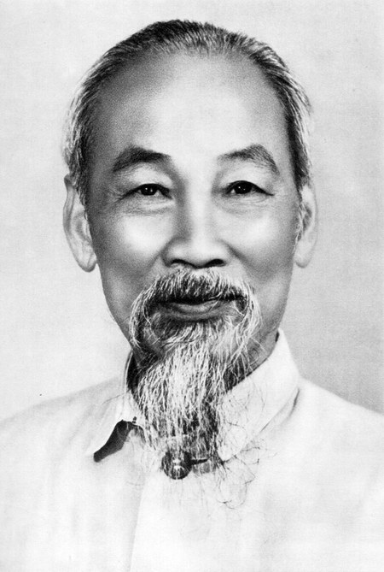
Tháng 6 - 1911, Bác Hồ đi ra tìm đường cứu nước.
Trong suốt 30 năm hoạt động, Người đã đi đến nước Pháp và nhiều nước châu Âu, châu Á, châu Phi, châu Mỹ.
Người vừa lao động kiếm sống, vừa học tập, hoạt động cách mạng và nghiên cứu các học thuyết cách mạng.

Slide 13
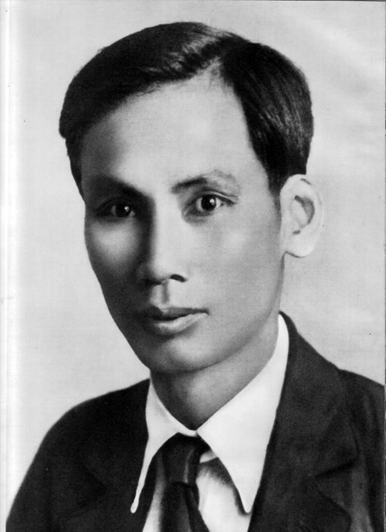

Slide 15
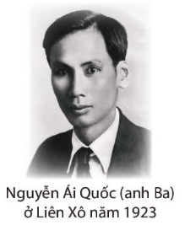
Hồi ấy, ở Sài Gòn, anh Ba được một người bạn đưa đến một tiệm cà phê của Pháp để xem đèn điện, xem chiếu bóng và máy nước... Những cái đó, trước kia, anh chưa hề thấy bao giờ. Anh thấy rất lạ.
Ít hôm sau, anh đột nhiên hỏi người bạn rằng:
- Anh Lê, anh có yêu nước không?
Người bạn đáp:
- Tất nhiên là có chứ!
Anh Ba hỏi tiếp:
- Anh có thể giữ bí mật không? Người bạn đáp:
- Có.
Anh Ba nói tiếp:
- Tôi muốn đi ra nước ngoài, xem nước Pháp và các nước khác. Sau khi xem xét họ làm như thế nào, tôi sẽ trở về giúp đồng bào chúng ta. Nhưng nếu đi một mình, thật ra cũng có nhiều mạo hiểm... Anh muốn đi với tôi không?
Anh Lê đáp:
- Nhưng bạn ơi! Chúng ta lấy đâu ra tiền mà đi?

Slide 16
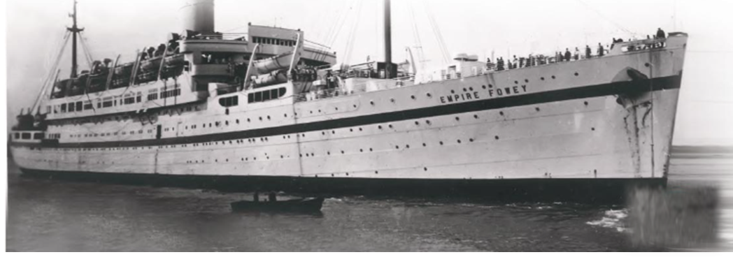
- Đây, tiền đây! – anh Ba vừa nói vừa giơ hai bàn tay. – Chúng ta sẽ làm việc, chúng ta sẽ làm bất cứ việc gì để sống và để đi. Anh cùng đi với tôi chứ?
Bị lôi cuốn vì lòng hăng hái của anh Ba, người bạn đồng ý. Nhưng sau khi suy nghĩ kĩ, thấy cuộc đi có vẻ phiêu lưu, anh Lê không đủ can đảm để giữ lời hứa.
Sau này, anh Lê mới biết người thanh niên yêu nước đầy nhiệt huyết ấy đã đi khắp năm châu bốn biển để tìm ra con đường cứu dân cứu nước. Người thanh niên ấy chính là Bác Hồ của chúng ta.
(Theo Trần Dân Tiên)

Slide 17
Bài đọc được
chia làm mấy đoạn?

Slide 18
Bài đọc được chia làm 3 đoạn :
Đoạn 1: Từ đầu đến anh thấy rất lạ.
Đoạn 2: Ít lâu sau đến đi cùng với tôi chứ.
Đoạn 3: Đoạn còn lại

Slide 19
Giải nghĩa từ
Mạo hiểm: Liều lĩnh làm một việc dù biết là nguy hiểm, có thể gây ra hậu quả tai hại.

Slide 20
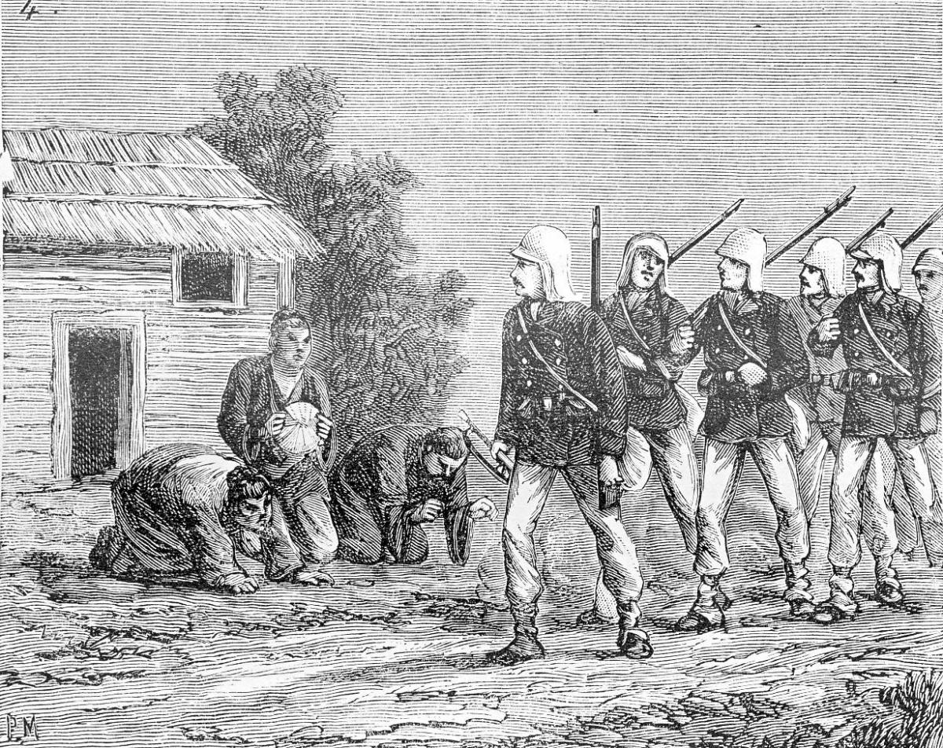
Giải nghĩa từ
Đô hộ: Thống trị, cai trị một nước phụ thuộc.

Slide 21
Yêu Cầu
Phân công đọc theo đoạn.
Tất cả thành viên đều đọc.
Giải nghĩa từ cùng nhau.

Slide 22
Tiêu chí đánh giá
1. Đọc đúng.
2. Đọc to, rõ.
3. Đọc ngắt, nghỉ đúng chỗ.

